Slide 1
数字图像处理
Digital Image Processing
灰度图像分割及处理
Gray Image Segmentationand Processing

Slide 2
灰度图像分割及处理
边缘检测
Hough变换
边界特征表达及描述
阈值图像分割
基于区域的分割
数学形态学
灰度图像分割应用

Slide 3
形态学图像处理
数学形态学进行图像处理的基本思想是：用具有一定形态的结构元素探测目标图像，通过检验结构元素在图像目标中的可放性和填充方法的有效性，来获取有关图像形态结构的相关信息，进而达到对图像分析和识别的目的。

Slide 4
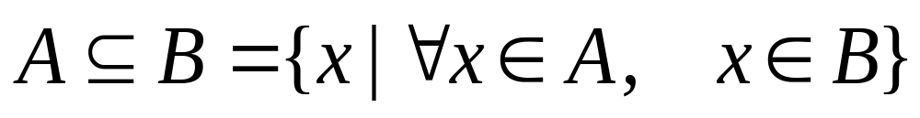

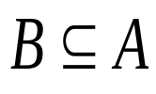
集合论基础
集合的子集与相等
且当且仅当 和 同时成立时,称集合A和B集合相等。

Slide 5
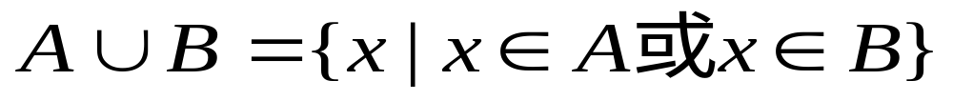
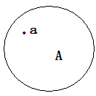
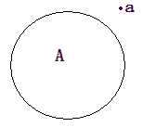
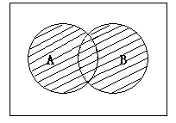
集合的并
元素在集合中 元素在集合外 集合的并

Slide 6
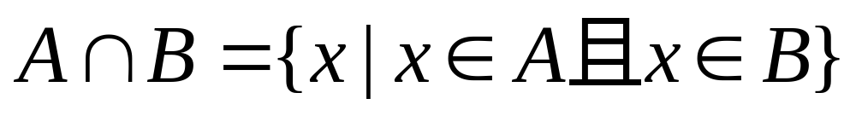
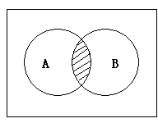
集合的交
集合的交

Slide 7
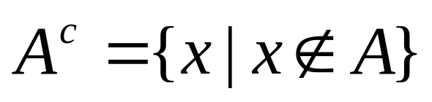
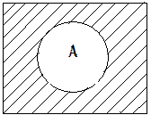
集合的补
集合的补

Slide 8
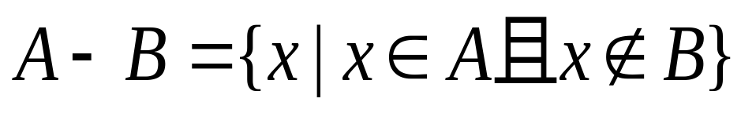
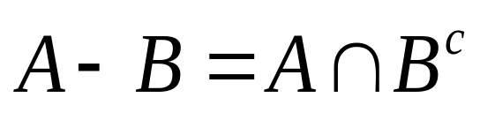
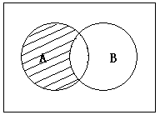
集合的差
集合的差

Slide 9

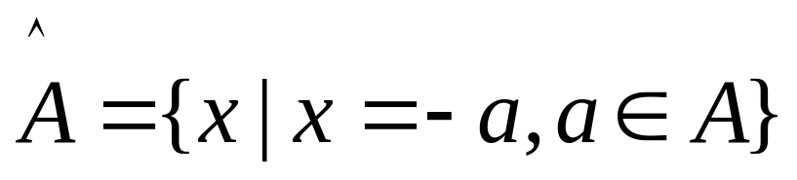
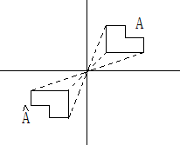
集合的反射
由集合A中所有元素相对于原点的反射元素组成的集合称为集合A的反射，记为 。
其中，x表示集合A中的
元素a对应的反射元素。
集合的反射图示

Slide 10
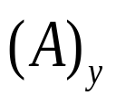
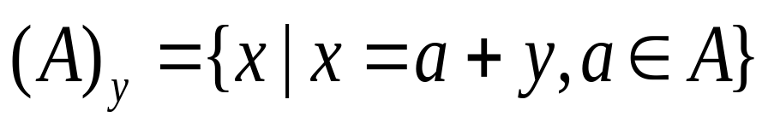
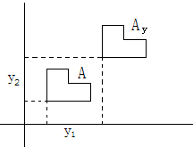
集合的平移
由集合A中所有元素平移y=(y₁，y₂)后组成的元素集合称为集合A的平移，记为 。
其中，x表示集合A中的元素a平移y后形成的元素。
集合的平移图示

Slide 11
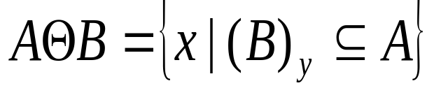
二值形态学的基本运算——腐蚀
1、概念
设A为目标图像，B为结构元素，则目标图像A被结构元素B腐蚀可定义为：
其中，y是一个表示集合平移的位移量。

Slide 12
腐蚀运算的含义是：每当在目标图像A中找到一个与结构元素B相同的子图像时，就把该子图像中与B的原点位置对应的那个像素位置标注为1，图像A上标注出的所有这样的像素组成的集合，即为腐蚀运算结果。
简而言之，腐蚀运算的实质就是在目标图像中标出那些与结构元素相同的子图像的原点位置的像素。
注意：结构元素中的原点位置可以不为1，但要求目标图像中的子图像与结构元素B的原点对应的那个位置的像素值是1。

Slide 13
腐蚀运算的基本过程是：把结构元素B看作为一个卷积模板，每当结构元素平移到其原点位置与目标图像A中那些像素值为“1”的位置重合时，就判断被结构元素覆盖的子图像的其它像素的值是否都与结构元素相应位置的像素值相同；只有当其都相同时，就将结果图像中的那个与原点位置对应的像素位置的值置为“1”，否则置为0。
注意：当结构元素在目标图像上平移时，结构元素中的任何元素不能超出目标图像的范围。

Slide 14
腐蚀举例：
 | 1 |  | 1
 | 1 | 1 |  | 1
 |  | 1
 |  | 1 | 1
 | 1 |  | 0
 | 0 | 0 |  | 0
 |  | 1
 |  | 0 | 0
1
1 | 1
（a）目标图像A （b）结构元素B （c）腐蚀运算结果图像
图8.4 腐蚀运算实例

Slide 15
结构元素形状对腐蚀运算结果的影响
腐蚀运算的结果不仅与结构元素的形状(矩形、圆形、菱形等)选取有关，而且还与原点位置的选取有关。

Slide 16
结构元素形状对腐蚀运算结果的影响
举例：
 |  |  | 1
 | 1 |  |  | 1
 | 1 | 1
 |  | 1 | 1
 |  | 1 | 1
 |  |  | 0
 | 0 |  |  | 0
 | 1 | 0
 |  | 1 | 0
 |  | 1 | 0
1 | 1
图8.5 与图8.4结构元素不同时的腐蚀运算实例

Slide 17
结构元素形状对腐蚀运算结果的影响
举例：
 |  |  | 1
 | 1 |  |  | 1
 | 1 | 1
 |  | 1 | 1
 |  | 1 | 1
 |  |  | 0
 | 0 |  |  | 0
 | 0 | 0
 |  | 0 | 1
 |  | 0 | 0
1
1 | 1
图8.6 与图8.4的结构元素的原点不同时的腐蚀运算实例

Slide 18


利用腐蚀算法消除物体之间的粘连
举例：
1 | 1
1 | 1
图8.7 利用腐蚀算法消除物体之间的粘连示例

Slide 19
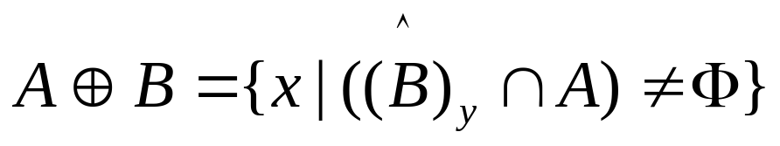
二值形态学的基本运算——膨胀
1、概念
设A为目标图像，B为结构元素，则目标图像A被结构元素B膨胀可定义为：
其中，y是一个表示集合平移的位移量。

Slide 20
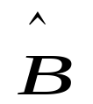
1、概念
膨胀的含义是：先对结构元素B做关于其原点的反射得到反射集合 ，然后再在目标图像A上将 平移y，则那些 平移后与目标图像A至少有1个非零公共元素相交时对应的 的原点位置所组成的集合，就是膨胀运算的结果。

Slide 21
膨胀运算的基本过程是：
（1）求结构元素B关于其原点的反射集合 ；
（2）每当结构元素 在目标图像A上平移后，结构元素 与其覆盖的子图像中至少有一个元素相交时，就将目标图像中与结构元素 的原点对应的那个位置的像素值置为“1”，否则置为0。
注意：（1）当结构元素中原点位置的值是0时，仍把它看作是0；而不再把它看作是1。
（2）当结构元素在目标图像上平移时，允许结构元素中的非原点像素超出目标图像范围。

Slide 22
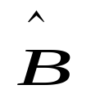
 |  | 1
 |  | 1 | 1
举例：
（b）结构元素
B
 |  |  | 1 |  | 1
 | 1 |  |  | 1
 | 1 | 1
 |  | 1 | 1
 |  | 1 | 1
 | 1 | 1
 |  | 1
 | 2 |  | 1 | 2 | 1
 | 1 | 2 |  | 1 | 2
 | 1 | 1 | 2
 |  | 1 | 1 | 2
 |  | 1 | 1 | 2
（a）目标图像A
（c）结构元素
（d）膨胀运算结果图像
Notes:
“2”指代的是原来是0，但是经过膨胀以后变为1的目标图像中的点。

Slide 23
2、结构元素形状对膨胀运算结果的影响
当目标图像不变，但所给的结构元素的形状改变时；或结构元素的形状不变，而其原点位置改变时，膨胀运算的结果会发生改变。

Slide 24
8.2.2 膨胀
 |  | 1 | 1
下面给出的是与图8.10的目标图像相同但结构元素不同时，膨胀运算结果不同的例子。
（b）结构元素
B
 |  |  | 1 |  | 1
 | 1 |  |  | 1
 | 1 | 1
 |  | 1 | 1
 |  | 1 | 1
 | 1 | 1
 |  |  | 1 | 2 | 1
 | 1 | 2 |  | 1 | 2
 | 1 | 1 | 2
 |  | 1 | 1 | 2
 |  | 1 | 1 | 2
（a）目标图像A
（c）结构元素
（d）膨胀运算结果图像

Slide 25
 |  | 1
 |  | 1 | 1
下面给出的是与图8.10的目标图像相同，但仅结构元素的原点位置改变时 ，膨胀运算结果不同的例子。
（b）结构元素
B
 |  |  | 1 |  | 1
 | 1 |  |  | 1
 | 1 | 1
 |  | 1 | 1
 |  | 1 | 1
 |  |  | 1 | 1
 |  |  |  | 1
 |  | 2 | 0 | 2 | 0
2 | 0 | 2 | 2 | 1 | 2
2 | 1 | 0 | 2 | 2
2 | 2 | 1 | 0
 | 2 | 1 | 1
 | 2 | 2 | 2
（a）目标图像A
（c）结构元素
（d）膨胀运算结果图像

Slide 26


3、膨胀运算的应用
1 | 1
1 | 1
图8.13 利用膨胀运算将相邻的物体连接起来

Slide 27
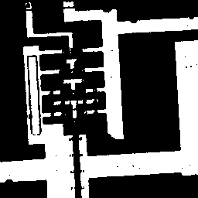
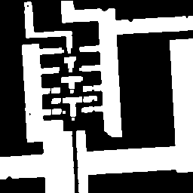
3、膨胀运算的应用
1 | 1
1 | 1
图8.14 利用膨胀运算填充目标区域中的小孔

Slide 28
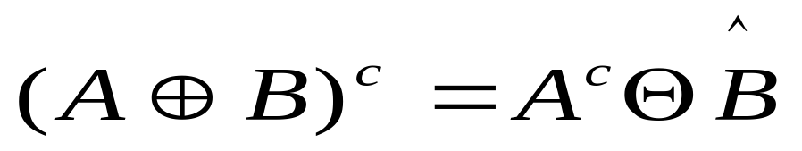
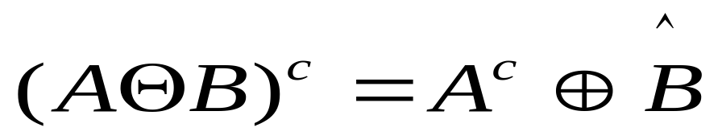
4、腐蚀运算与膨胀运算的对偶性
膨胀和腐蚀运算的对偶性可分别表示为：
也即：对目标图像的膨胀运算，相当于对图像背景的腐蚀运算操作；对目标图像的腐蚀运算，相当于对图像背景的膨胀运算操作。

Slide 29



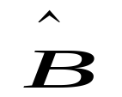
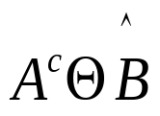
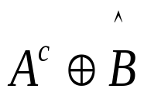



腐蚀运算与膨胀运算的对偶性－示例
 | 1 | 1
 | 1 | 1 | 1
 |  | 1 | 1
 |  | 1
 |  | 1
 |  | 1 | 1
 | 2 | 2
 | 1 | 1 | 2
 | 1 | 1 | 1 | 2
 |  | 1 | 1 | 2
 |  | 1 | 2
 | 0 | 0
 | 1 | 1 | 0
 |  | 1 | 0
 |  | 0
(a)目标图像 (b)结构元素B (c）膨胀 (d)腐蚀
1 | 1 | 1 | 1 | 1 | 1
1 |  |  | 1 | 1 | 1
1 |  |  |  | 1 | 1
1 | 1 |  |  | 1 | 1
1 | 1 |  | 1 | 1 | 1
1 | 1 | 1 | 1 | 1 | 1
 | 1 | 1
 |  | 1
1
1
1
1
1 | 1 | 1 | 1 | 1 | 1
1 | 2 | 2 | 1 | 1 | 1
1 |  |  | 2 | 1 | 1
1 | 1 |  | 2 | 1 | 1
1 | 1 | 2 | 1 | 1 | 1
1 | 1 | 1 | 1 | 1 | 1
1
1
1
1
1
1
1
1
1
1
1
1
1
1
1
1
1
1
(e) 的补 (f) 的反射 (g)腐蚀 (h)膨胀

Slide 30
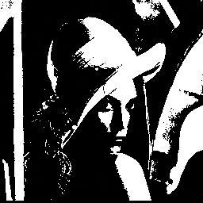
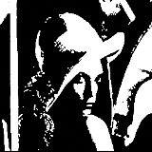
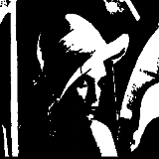
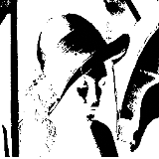
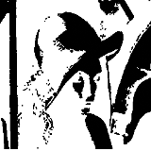
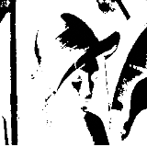
腐蚀运算与膨胀运算的对偶性－实例验证
1 | 1
1 | 1
(a)目标图像A (b)结构元素B (c）膨胀结果 (d)腐蚀结果
1 | 1
1 | 1
(e)A的补 (b)B的反射 (c）膨胀 (d)腐蚀

Slide 31
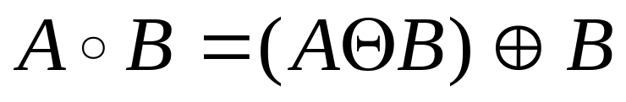
开运算与闭运算
1、开运算
使用同一个结构元素对目标图像先进行腐蚀运算,然后再进行膨胀运算称为开运算。
结构元素B对目标图像A的开运算定义为：

Slide 32

1、开运算
举例：
1
1
1
1 | 1
1
1
(b)结构元素B B的反射
 | 1 |  | 1
 | 1 | 1 |  | 1
 |  | 1
 |  | 1 | 1
 | 1 |  | 0
 | 0 | 0 |  | 0
 |  | 1
 |  | 0 | 0
 | 1 |  | 0
 | 1 | 1 |  | 0
 |  | 1
 |  | 1 | 1
(a）目标图像A
(c）B对A的腐蚀结果
(d）B对(c)膨胀结果

Slide 33
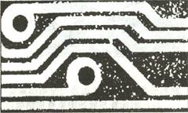
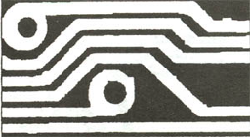
1、开运算
实例：
(a)印刷电路板二值图像 （b）对(a)进行开运算的结果图像
图8.18 对含噪声的印刷电路板图像进行开运算实例

Slide 34
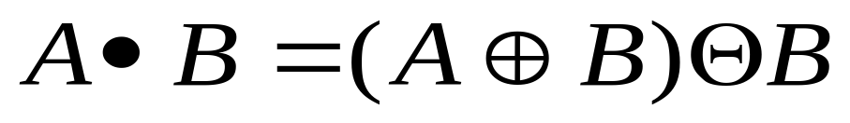
2、闭运算
使用同一个结构元素对目标图像先进行膨胀运算,然后再进行腐蚀运算称为闭运算。
结构元素B对目标图像A的闭运算定义为：
（8.15）

Slide 35
(b)结构元素
B
2、闭运算
举例：
1
1
1
‘1
1
1
B的反射
 |  |  | 1 |  | 1
 | 1 |  |  | 1
 | 1 | 1
 |  | 1 | 1
 |  | 1 | 1
 | 2 |  | 1 | 2 | 1
 | 1 | 2 |  | 1 | 2
 | 1 | 1 | 2
 |  | 1 | 1 | 2
 |  | 1 | 1 | 2
0
1
1
1
1
0
1
1
1
1
0
1
1
0
1
1
0
(a）目标图像A
(c）B对A的膨胀结果
(d) B对(c) 腐蚀结果

Slide 36
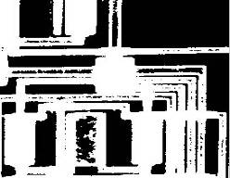
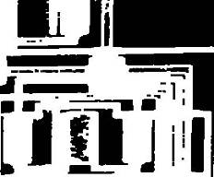
2、闭运算
实例：
(a)电路板二值图像 （b）对(a)进行闭运算的结果图像
图8.20 电路板二值图像闭运算实例

Slide 37
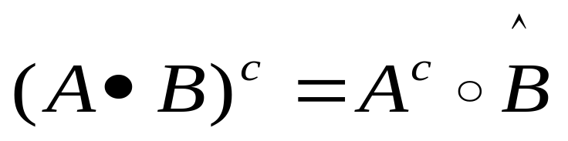
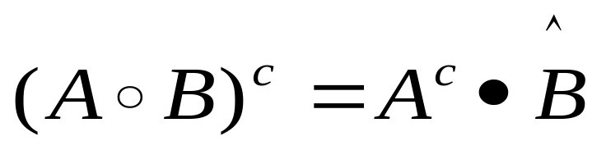
3、开运算与闭运算的对偶性
开运算与闭运算互为对偶，并可表示为：
闭运算可以使物体的轮廓线变得光滑。
闭运算具有磨光物体内边界的作用，而开运算具有磨光图像外边界的作用。
(8.16)
(8.17)

Slide 38

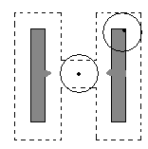
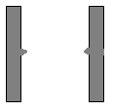
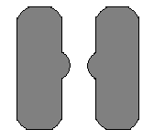
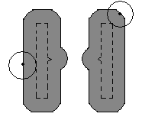
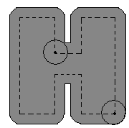

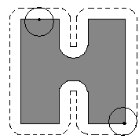

开运算与闭运算对偶性－实例验证
(a)H形原图像
(b)对图像进行 (c)腐蚀运算结果 (d)对图(c)进行 (e)对H图像开
腐蚀运算 膨胀运算 运算结果
(f)对图(a)进行 (g)膨胀运算结果 (h)对图(g)的 (i)对H形图像闭
膨胀运算 腐蚀运算 运算结果

Slide 39
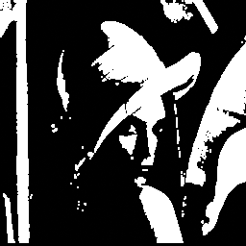

（a）二值lena图像 （b）一次开运算结果 （c）二次开运算结果
（d）二值lena图像 （e）一次闭运算结果 （f）二次闭运算结果
图8.22 开运算与闭运算的幂等性验证实例

